Slide 1
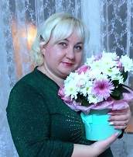
МИНИСТЕРСТВО СОЦИАЛЬНОЙ ЗАЩИТЫ, ТРУДА И ЗАНЯТОСТИ НАСЕЛЕНИЯ РЕСПУБЛИКИ МОРДОВИЯ
Государственное казенное учреждение социального обслуживания
Республики Мордовия
«Республиканский социальный приют для детей и подростков
«Надежда»
ПОРТФОЛИО
на первую квалификационную
категорию
педагога-психолога
Артамоновой Ольги
Ивановны

Slide 2
Дата рождения: 29.01.1987г.
Профессиональное образование: высшее, Мордовский государственный педагогический институт им. М.Е. Евсевьева по специальности «Педагогика и психология» с дополнительной специальностью «Олигофренопедагогика». Присуждена квалификация. Педагог – психолог и учитель – олигофренопедагог. Дата выдачи 26 июня 2009г. ВСГ 2553663 Занимаемая должность: педагог - психолог
Стаж педагогической работы в данном учреждении: 13 лет
Стаж педагогической работы (по специальности): 13лет
Общий трудовой стаж: 13 лет

Slide 3
Педагогический опыт педагога – психолога представлен на сайте Государственного казенного учреждения социального обслуживания Республики Мордовия «Республиканский социальный приют для детей и подростков «Надежда»
http://rsp_nadezhda.soc13.ru/storage/files/29/opyt/107/ped.opyt.artamonova.pdf

Slide 4
1. Качество реализации коррекционно-развивающих и развивающих программ

Slide 5
2. Качество организации деятельности в соответствии с направлениями

Slide 6
3. Качество организации деятельности в соответствии с направлениями

Slide 7
4. Взаимодействие с родителями

Slide 8
5. Взаимодействие с родителями

Slide 9
6. Взаимодействие с педагогами

Slide 10
7. Взаимодействие с педагогами

Slide 11
8. Взаимодействие с педагогами

Slide 12
9. Взаимодействие с обучающимися

Slide 13
10. Взаимодействие с обучающимися

Slide 14
11. Взаимодействие с обучающимися

Slide 15
12. Позитивные результаты внеурочной деятельности Республиканский уровень

Slide 16
13.Позитивные результаты внеурочной деятельности Российский уровень

Slide 17
14.Позитивные результаты внеурочной деятельности

Slide 18
15.Наличие публикаций на сайте учреждения

Slide 19
16. Наличие авторских программ, методических пособий, методических рекомендаций

Slide 20
17.Наличие авторских программ, методических пособий, методических рекомендаций

Slide 21
18.Наличие авторских программ, методических пособий, методических рекомендаций

Slide 22
19. Выступление на заседаниях методических советов, научно-практических конференциях, педагогических чтениях, семинарах, секциях, форумах, радиопередачах на уровне учреждения

Slide 23
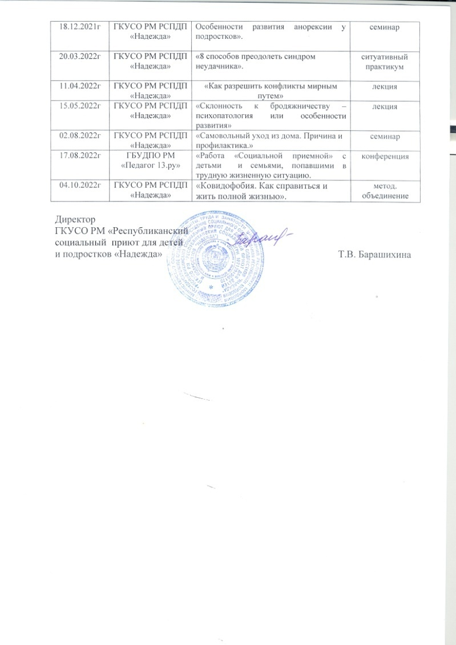
20. Выступление на заседаниях методических советов, научно-практических конференциях, педагогических чтениях, семинарах, секциях, форумах, радиопередачах на уровне учреждения

Slide 24
21. Выступление на заседаниях методических советов, научно-практических конференциях, педагогических чтениях, семинарах, секциях, форумах, радиопередачах Республиканский уровень

Slide 25
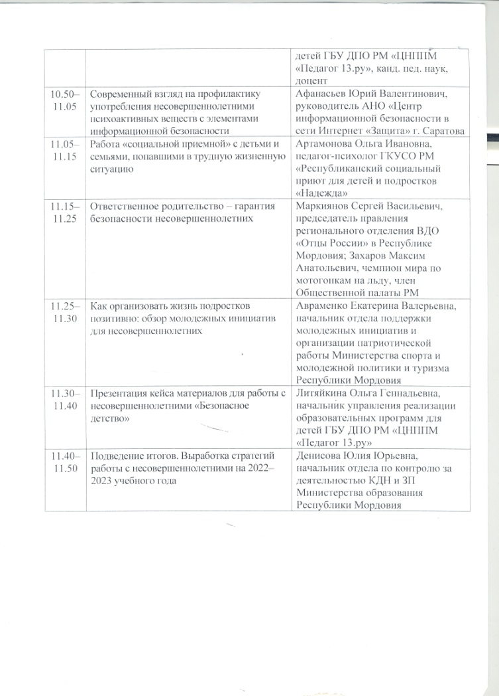
22. Выступление на заседаниях методических советов, научно-практических конференциях, педагогических чтениях, семинарах, секциях, форумах, радиопередачах Республиканский уровень

Slide 26
21. Проведение мастер-классов, открытых занятий, мероприятий (очно) на базе учреждения

Slide 27
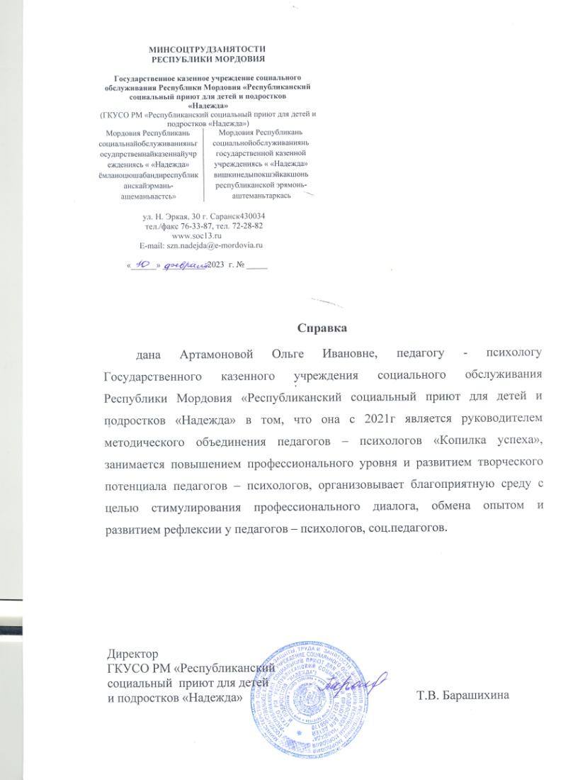
22. Общественно-педагогическая активность педагога: участие в работе педагогических сообществ, комиссиях, в жюри конкурсов на уровне учреждения

Slide 28
23. Общественно-педагогическая активность педагога: участие в работе педагогических сообществ, комиссиях, в жюри конкурсов участие на муниципальном уровне

Slide 29
24 24. Общественно-педагогическая активность педагога: участие в работе педагогических сообществ, комиссиях, в жюри конкурсов Республиканский уровень

Slide 30
25. Участие педагога в профессиональных конкурсах

Slide 31
26. Награды и поощрения Муниципальный уровень

Slide 32
27. Награды и поощрения Республиканский уровень

